Slide 1
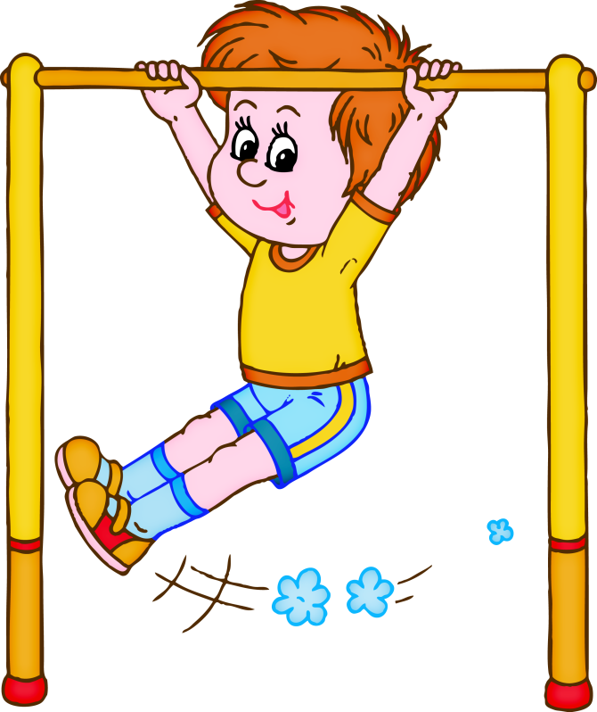
ФИЗИЧЕСКАЯ КУЛЬТУРА

Slide 2
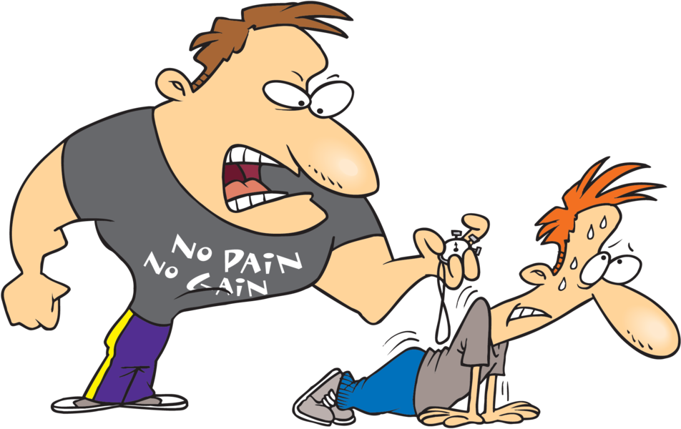
Кто такой мой ученик?

Slide 3
Обязанности учащихся:
Добросовестно учиться.
Выполнять требования устава школы.
Достойно, культурно вести себя в школе и за ее пределами, заботиться о чести и поддержании традиций школы, её авторитете.
Уважать честь и достоинство других учащихся и работников школы.
Беречь школьное имущество, соблюдать чистоту и порядок на территории школы.
Принимать участие в мероприятиях по благоустройству территории, уборке классов и дежурствам при их согласии и согласии родителей.
Приносить на занятия все необходимые учебники, тетради, пособия, инструменты и письменные принадлежности.
Выполнять домашние задания в установленные сроки.
Ежедневно вести запись домашних заданий в дневнике, по первому требованию учителя предъявлять дневник.
В случае пропуска занятий приносить записку от родителей или справку из медицинского учреждения.
Каждый несовершеннолетний обязан получить основное общее образование, эта обязанность сохраняет силу до достижения им 15 лет.

Slide 4
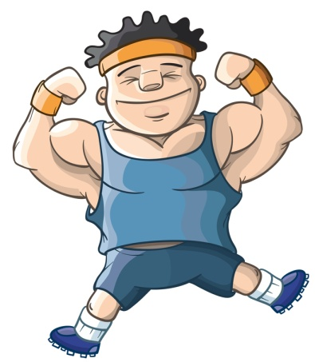
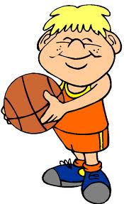
Чему учит мой предмет?
приобретение знаний о здоровом образе жизни;
формирование мотивации - «я хочу быть здоровым»;
осознанное поведение - «я делаю
все, чтобы быть здоровым».

Slide 5
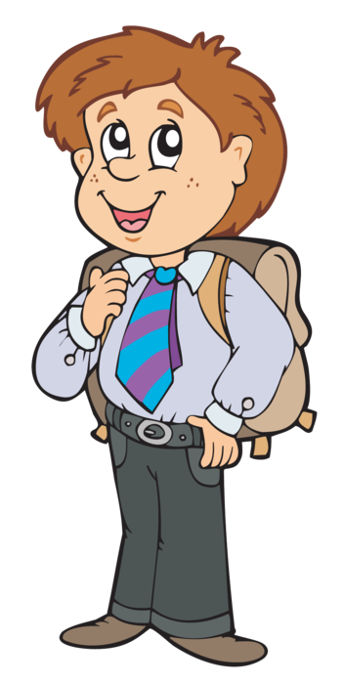
Чему я хочу научить своих учеников?
Соблюдению здорового образа жизни;
Дисциплинированности;
Ответственности;
Коллективизму;
Эмпатии;

Slide 6
Почему жизненно необходимо изучать мой предмет?
Укрепляют здоровье и обеспечивают высокую работоспособность и энергичность.
Позволяют реализоваться вам как личности и добиться больших успехов по сравнению с окружающими.
Делают вас более привлекательными.
Делают вас более подготовленным к окружающей нас жизни. Развитые сила, ловкость, выносливость и другие физические качества не раз помогут вам в трудной ситуации.

Slide 7
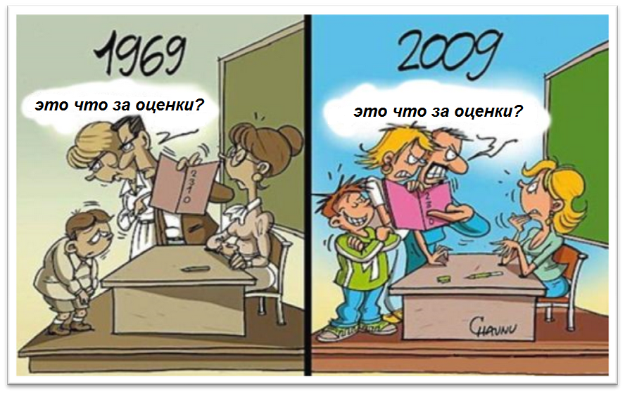
Что в первую очередь надо моим ученикам

Slide 8
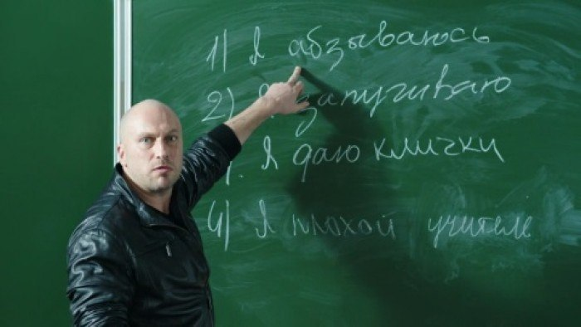
Как я могу увлечь своим предметом моего ученика?
Личный пример учителя – ведущий метод воспитания;

Slide 9
Учитель физической культуры: ведет здоровый образ жизни, придерживается спортивного режима, вежлив, предупредителен, серьезно относится к каждому занятию. Занимающийся должен видеть в своем учителе человека высокой культуры, образованного, способного ответить на любые вопросы.

Slide 10
НЕТ ПОНЯТИЯ
«ДОБРЫЙ УЧИТЕЛЬ ИЛИ ЗЛОЙ»
СУЩЕСТВУЕТ ПОНЯТИЕ
«СТРОГИЙ И СПРАВЕДЛИВЫЙ»

Slide 11
Как в свете современного рынка труда просматривается мой предмет?
Педагог дополнительного образования
Тренер-преподаватель
Инструктор по физической культуре
Учитель физической культуры
Инструктор по физической культуре и спорту (спортивные клубы)
Преподаватель ВУЗ и ССУЗ
Инструктор ЛФК
Инструктор по физической культуре (детские сады)

Slide 12
Спасибо за внимание!

